Slide 2
تشخیص زودهنگام سرطان روده بزرگ

Slide 3
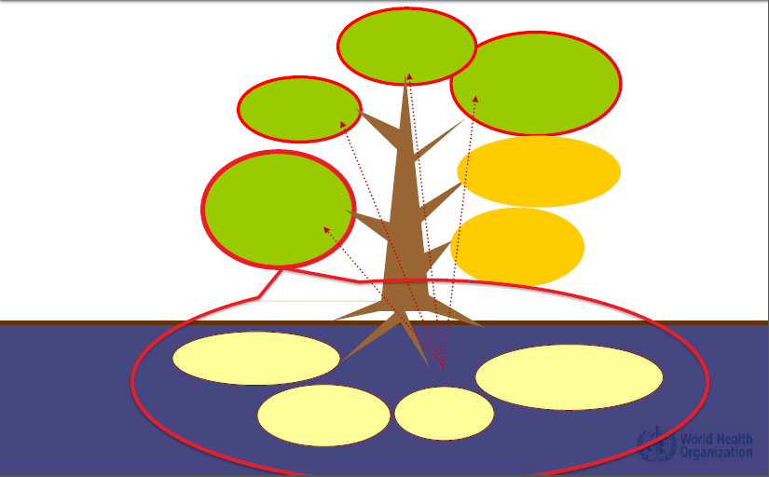
وضعیت بیماری های غیرواگیر (بیماری ها و عوامل خطر)
بیماری های غیرواگیر: علت 74% مرگ ها در جهان (41 میلیون نفر) در سال
85% مرگ ناشی از بیماری های غیرواگیر در کشورهاي با درآمد پايين و متوسط رخ مي­دهد.
سرطان
بیماری های
تنفسی مزمن
دیابت
اختلالات روانی
بیماری های
قلبي و عروقي
آسیب ها
نداشتن فعالیت بدنی
مصرف الکل
رژیم غذایی
ناسالم
دخانيات

Slide 4
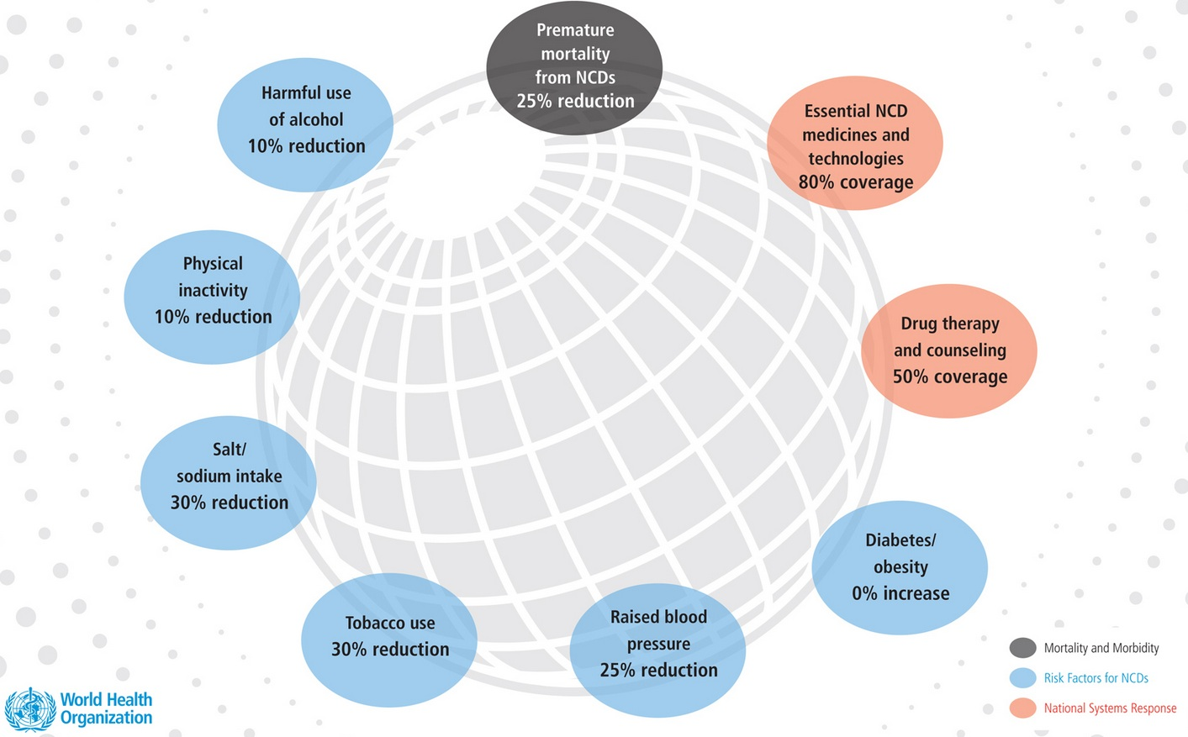
WHO Global NCD Action Plan 2013-2020 9 global targets to be attained by 2025

Slide 5
وضعیت بیماری های غیرواگیر (سال 2012 در برابر 2025)

Slide 6
اپیدمیولوژی سرطان (بروز و مرگ و میر سرطان در جهان)
مرگ و میر سرطان در جهان
(میلیون نفر)
بروز و شیوع سرطان در جهان
(میلیون نفر)

Slide 7
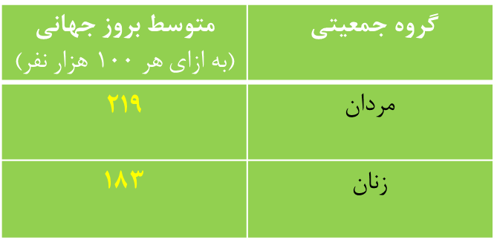
وضعیت سرطان در ایران و جهان (مقایسه بروز در ایران و جهان)
ایران
جهان
متوسط بروز در ایران (به ازای هر 100 هزار نفر) | گروه جمعیتی
182 | مردان
165 | زنان
میزان بروز سالیانه سرطان در ایران کمتر از متوسط جهانی است
اما...

Slide 8
اپیدمیولوژی سرطان (پیش بینی افزایش تعداد سرطان از 2020 تا 2040)

Slide 9
شایعترین سرطان ها در گزارش کشوری سال 1397 به ترتیب پستان ، پروستات ، کولورکتال ، پوست و معده می باشد.
و
سرطان پستان شایعترین سرطان دربین زنان و سرطان پروستات دربین مردان ایران است.

Slide 10
شایعترین سرطان ها در گزارش کشوری سال 1397 در استان اردبیل به ترتیب معده، پستان، پروستات، کولورکتال و مری می باشد. و
سرطان پستان شایعترین سرطان دربین زنان و سرطان معده دربین مردان استان است.
و
44% سرطان ها در بین زنان و 56 % در بین مردان رخ می دهد.

Slide 11
تشخیص زودهنگام سرطان (پرسش های بنیادی)
کدام بیماری را برای تشخیص زودهنگام انتخاب کنیم؟
چه روشی برای تشخیص زودهنگام مناسب و اثربخش است؟
آیا برنامه تشخیص زودهنگام هزینه اثربخش است؟

Slide 12
برنامه غربالگری سرطان در ایران برای سه سرطان سرطان روده بزرگ، سرویکس، پستان انجام می شود.

Slide 13
گزارش برنامه غربالگری سرطان روده بزرگ در سال1401 دانشگاه
تعداد افراد غربالگری شده : 26487 نفر
تعداد افراد با نتیجه تست فیت(FIT) مثبت: 596 نفر
تعداد افراد کولونوسکوپی شده: 63 نفر
تعداد افراد شناسایی شده با پولیپ پرخطر (پیشرفته): 1نفر
تعداد سرطان کولورکتال شناسایی شده : 7 نفر

Slide 14
با تشکر از توجه شما

